Slide 1
Расследование антиконкурентных соглашений. Новые подходы к пресечениям сговоров
14 июня 2018
Нижний Новгород

Slide 2
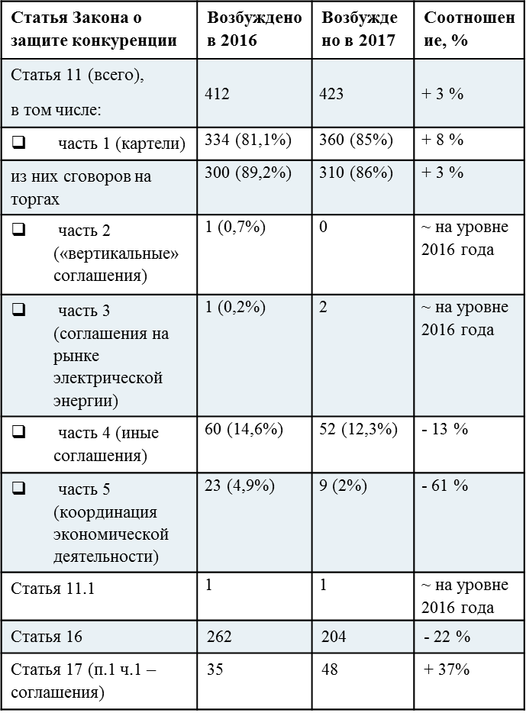
Статистика 2017 год
Возбуждено 9 уголовных дел по статье 178 УК РФ (ограничение конкуренции) (в 2016 г. – 3 дела)

Slide 3

Выявление и пресечение сговоров на торгах
Ежегодный объем государственных закупок достигает 25 трлн рублей - около 30% ВВП, из них:
обязательно в электронной форме: 7 трлн рублей (по 44-ФЗ) и 2 трлн рублей (по 223-ФЗ) – закупки у малого и среднего бизнеса
Оценка ущерба от картелей составляет 1,5 – 2% ВВП

Slide 4
Почему важно выявлять сговоры на торгах?
Принципы торгов:
Эффективность; Экономичность; Равенство и справедливость; Открытость и прозрачность; Ответственность; Стимулирование производства и рынка занятости; Поддержка малого и среднего бизнеса.
В результате сговоров на торгах дискредитируется сама идея торгов.
СГОВОРЫ НА ТОРГАХ =
АДМИНИСТРАТИВНОЕ ПРАВНОАРУШЕНИЕ или ПРЕСТУПЛЕНИЕ = КОРРУПЦИЯ + СУЩЕСТВЕННЫЙ УЩЕРБ ГОСУДАРСТВУ +
ПОДРЫВ НАЦИОНАЛЬНОЙ БЕЗОПАСНОСТИ!
4
Notes:
4

Slide 5


Что такое сговор на торгах?
Запрет на сговор на торгах между хозяйствующими субъектами-конкурентами установлен пунктом 2 части 1 статьи 11 Закона о защите конкуренции:
Признаются картелем и запрещаются соглашения между хозяйствующими субъектами-конкурентами, …, если такие соглашения приводят или могут привести к … повышению, снижению или поддержанию цен на торгах …
5
Notes:
5

Slide 6
Виды сговоров на торгах
Сговоры на торгах
между участниками торгов (конкурентами) - картели
между заказчиком (организатором) торгов и их участником
между заказчиком (организатором) торгов и их участниками –
комплексные соглашения
6

Slide 7
Сговоры на торгах
СГОВОР НА ТОРГАХ –
соглашение между конкурентами об условиях участия в торгах
Основные способы реализации:
ограничение участия - конкуренты соглашаются воздержаться от участия в торгах или отозвать своё предложение, чтобы победил определённый участник (до торгов);
подача неконкурентоспособного предложения - конкуренты соглашаются подать предложение с заведомо проигрышной ценой или неприемлемыми условиями, чтобы победил определённый участник (в ходе торгов);
сговор участников (не менее трех) открытого аукциона против других участников торгов (реализуется на электронных торгах).
7
Notes:
7

Slide 8
Сговоры на торгах
СГОВОР НА ТОРГАХ –
соглашение между заказчиками (организаторами) и участниками
Основные способы реализации:
Заказчик (организатор торгов) по соглашению с одним или отдельными участниками включает в конкурсную документацию положения, явно ограничивающие доступ к участию в торгах отдельным хозяйствующим субъектам;
Проявление необъективности и предвзятости к отдельным участникам торгов, включая безосновательное отклонение их предложений;
Иные действия по предоставлению необоснованных преимуществ отдельным участникам торгов.
8
Notes:
8

Slide 9
Основные признаки сговоров на торгах
Большинство торгов выигрывает одна и та же компания;
Ряд компаний выигрывают торги по очереди;
Минимальное число участников торгов;
Участники торгов хорошо осведомлены о конкурентах и их предложениях;
Минимальное снижение начальной цены;
Неявка участников торгов на процедуру торгов;
Присутствие на торгах участников, ни разу не заявивших своего предложения;
Ограничение доступа к информации о предстоящих торгах;
Отличие цен на торгах от рыночной цены.
9
Notes:
9

Slide 10
Электронные торги – один из наиболее
эффективных способов защиты от сговоров
При электронных торгах:
Сложнее сговариваться. Одним из основных требований к первым частям заявок, подаваемых на электронный аукцион, является их анонимность, то есть потенциальные участники сговора не должны знать друг о друге до начала аукциона, а значит, как правило, не могут вступить в картель и иные антиконкурентные соглашения.
Легче выявлять сговор. Информация о всех торгах размещена в едином формате, с универсальной системой поиска и анализа информации. Каждое действие участника закупки оставляет свой электронный след в сети, который сложно скрыть.
ОБЩАЯ И ЧАСТНАЯ ПРЕВЕНЦИЯ
(профилактические меры, направленные на предотвращение сговоров на торгах)
10
Notes:
10

Slide 11
Как выявлять сговоры на торгах?
ФАС России в целях выявления сговоров на торгах использует ряд методов получения информации о возможном сговоре, которые являются традиционными и используются во всем мире:
проведение внеплановых проверок;
работа с заявлениями (заявителями) о признании в рамках программы освобождения;
работа с обращениями (граждан, организаций, правоохранительных и иных органов);
работа с информацией из открытых источников (СМИ, Интернет и тд);
работа с заказчиками и т.д.

Slide 12
Как выявлять сговоры на торгах?
При наличии определенных индикаторов или комбинации индикаторов можно определить состояние конкуренции в целом секторе государственных закупок, а также на отдельных рынках поставок товаров и услуг, в частности можно установить риски или признаки сговора.
В случае одновременного обнаружения нескольких признаков антимонопольный орган может инициировать расследование.
Современные способы доказывания сговора на торгах (электронных):
использование единой инфраструктуры: один IP адрес, одна точка доступа в сеть (интернет), один e-mail, контактный номер телефона, место фактического расположения;
свойства электронного файла (время и место создания, автор), уникальные электронные шрифты, количество электронных знаков и тд.;
результаты анализа с использованием электронной базы торгов и тд.;
MAC-адрес - уникальный идентификатор, присваиваемый каждой единице активного оборудования или некоторым их интерфейсам в компьютерных сетях Ethernet;
геолокация - определение реального географического местоположения электронного устройства, например радиопередатчика, сотового телефона или компьютера, подключённого к Интернету
IMEI – международный идентификатор мобильного оборудования (уникальное для каждого использующего его аппарата). Применяется в сотовых телефонах сетей GSM, WCDMA и IDEN, планшетах а также в некоторых спутниковых телефонах.

Slide 13

Использование «аукционных роботов»
Аукционный робот – опционный (специальный программный модуль) функционал личного кабинета участников аукциона на электронной площадке, позволяющий на основании электронного документа-поручения с настройками аукционного робота, заполненного и подписанного ЭП участника, автоматическую подачу ценовых предложений на конкретном электронном аукционе от имени участника аукциона до заданного таким участником предела ценового предложения.
При совершении действий в сети (подача ценовых предложений и пр.) использование аукционного робота оставляет свой электронный след.

Slide 14

Успешное применение современных способов доказывания
Мурманское УФАС России
(дело № 05-03-16/6, решение от 03.06.2016)
Квалификация – нарушение п. 2 ч. 1 ст. 11 Закона о защите конкуренции.
Существо дела – заключение соглашения между ООО «ОРКО-инвест» и ООО «Управляющая компания «Центр по обращению с отходами», которое привело к поддержанию цен на торгах. Антимонопольный орган установил, что при проведении 25 электронных аукционов участники антиконкурентного соглашения практически не снижали НМЦК, позволяя выигрывать торги друг другу в соответствии с заранее определённой стратегией.
Одним из доказательств осведомленности участников о действиях друг друга явилось участие хозяйствующих субъектов в торгах посредством запрограммированных аукционных роботов. Лимиты снижения НМЦК для аукционных роботов устанавливаются при их создании, т.е. до начала проведения электронного аукциона участвующие в антиконкурентном соглашении лица определяют, кто из них станет победителем торгов, и до какой величины каждый из них снизит НМЦК.
10

Slide 15

Успешное применение современных способов доказывания
В результате анализа более 2000 ОАЭФ ФАС России возбуждено первое дело:
Квалификация – нарушение п. 2 ч. 1 ст. 11 Закона о защите конкуренции
Существо дела – признаки антиконкурентного соглашения между ООО «ВАЛИРИЯ» и ООО «Эгамед», которое привело к поддержанию цен на торгах. Антимонопольный орган установил, что при участии в 8 электронных аукционах организации использовали аукционных роботов, запрограммировав их на минимальное снижение (0,5% и 1%), участники торгов также использовали единую инфраструктуру (IP-адреса) для выхода на торги. Организации, действуя по заранее определенной схеме, разделили между собой 14 электронных аукционов на общую сумму более 197 млн руб.
Дело находится в стадии рассмотрения.
В соответствии с поручениями, направленным ФАС России в территориальные органы, аналогичные дела возбуждены Пермским УФАС России, Московским УФАС России и Ленинградским УФАС России.

Slide 16
Система идентификации картелей
ФАС России разработала и внедрила многопараметрическую систему мониторинга и выявления торгов на предмет признаков сговора.
Выявление реперных точек (анализ ЕИС)
Запросы на электронные торговые площадки, провайдера и пр.
Анализ полученной информации, оценка совокупности до 50 параметров на предмет признаков сговора
Дистанционное выявление сговоров на торгах
Увеличение количества и повышение качества выявляемых сговоров на торгах (от 25% решений, признанных судами недействительными в 2012 г. до 5% в 2017 г.)
Доля выявленных проактивным методом картелей на закупках составила 80-85%

Slide 17
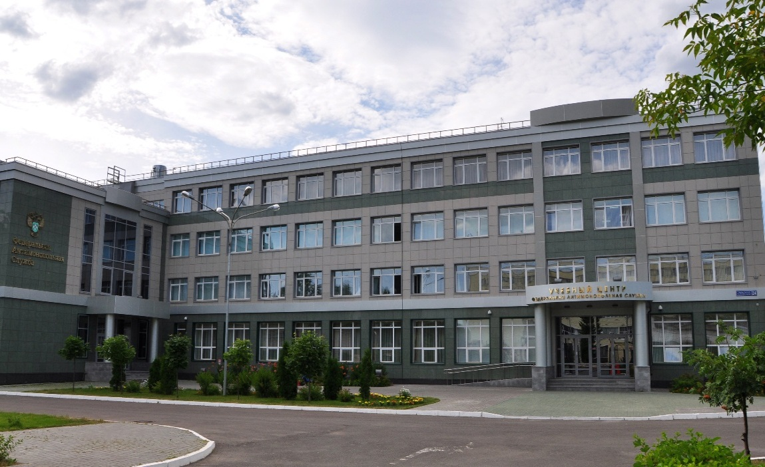
Система идентификации картелей
Система была апробирована в 2017 г. в УМЦ ФАС России в г. Казани, в ходе чего выявлено около 40 сговоров на торгах, в том числе коллегами из антимонопольного ведомства Белоруссии.

Slide 18






Cпасибо за внимание!
www.fas.gov.ru
en.fas.gov.ru
anticartel.ru
FASvideoTube
@rus.fas
FAS Russia
fas_rus
fas_time
rus_fas
fas_rf (english)
fasrussia

